Slide 1

GREEN
SP T
Team2
김도현 문정연 박민서 유재민 임유진 황수경 Emir Balkan

Slide 2
01 프로젝트 동기
GREEN
02 프로젝트 목표
SP T
03 SRS
04 구현 결과 및 데모
Team2
05 테스트 계획 및 결과
Notes:
프로젝트의 동기
(2) 프로젝트 목표
(3) SRS 문서화에 대한 관련 내용 설명
(4) 구현 결과 / 데모
(5) 테스트 계획 및 결과

Slide 3
01 프로젝트 동기
Notes:
프로젝트의 동기
(2) 프로젝트 목표
(3) SRS 문서화에 대한 관련 내용 설명
(4) 구현 결과 / 데모
(5) 테스트 계획 및 결과

Slide 4



01 프로젝트 동기
빈번한 거짓 리뷰
제한되지 않은
사용자의 기준
주관적인 평점
동일한 학생의 입장에서 느낄 수 있는 생생한 리뷰
보상을 목적으로 평가된 인위적인 별점의 존재
리뷰 조작의 가능성
사용자가 원하는 특정 기준이나 연령층의 리뷰를 구분할 수 없다
사람마다 평가 기준이 다르기 때문에 평가 지표도 객관적이지 않다

Slide 5



02 프로젝트 목표
감정평가를 통한
리뷰의 구체화
+
학생 인증을 통한
학생 입장의
리뷰 확립
=
차별성 확보
분별하기 어려운 리뷰를 감정평가로 구체화하여 리얼한 리뷰를 보장
조작의 여지가 적은 객관적인 평가 지표를 제공
동일한 학생의 입장에서 느낄 수 있는 생생한 리뷰
같은 학교 학생이라는 사용층의 제한과 별점이 아닌 감정평가를 이용한 수치를 통해 새로운 서비스 제공
동일한 학생의 입장에서 느낄 수 있는 생생한 리뷰

Slide 6

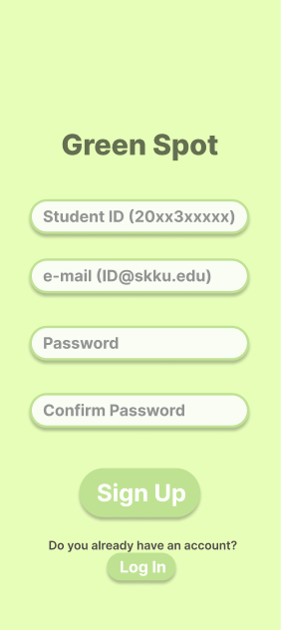
03 SRS / Functional requirements
회원가입
회원가입 시 학교 이메일을 필수적으로 입력
입력된 정보들은 데이터베이스에 저장되며, 중복된 이메일, 아이디는 사용할 수 없다
아이디와 비밀번호를 입력해야 로그인 할 수 있으며, 추가 서비스를 이용하기 위해서는 로그인이 필수적
로그인

Slide 7

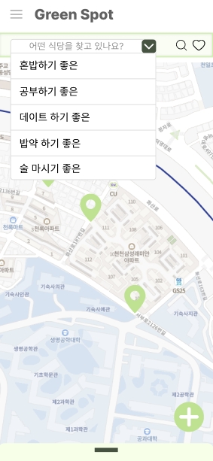
03 SRS / Functional requirements
장소 검색
원하는 장소를 검색할 수 있는 기능
장소의 이름 혹은 찾고자 하는 장소의 특징을 카테고리에서 선택하여 검색 가능
새롭게 장소를 추가하는 기능
장소 추가 등록

Slide 8
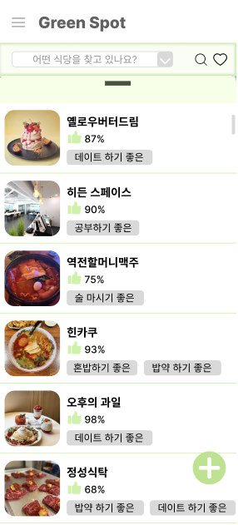
03 SRS / Functional requirements
장소 리스트
저장되어 있는 장소들을 리스트와 해서 볼 수 있는 기능
장소에 대한 정보 간단한 수준으로 볼 수 있음
특정 장소 선택 시 장소의 세부 정보를 볼 수 있다.

Slide 9
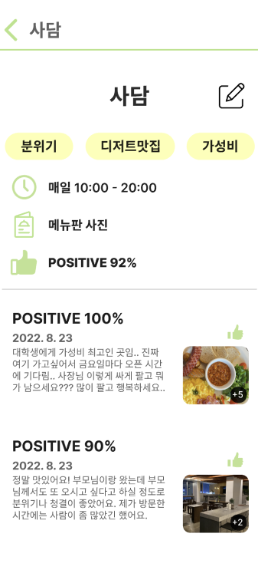
03 SRS / Functional requirements
장소 세부 정보
장소에 대한 모든 리뷰를 보여주는 기능
모든 사용자는 다녀온 장소에 대한 리뷰를 추가적으로 작성 할 수 있다

Slide 10
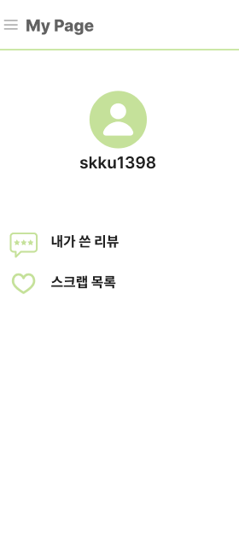
03 SRS / Functional requirements
마이페이지
개인만 볼 수 있는 개인만의 페이지
개인이 작성했던 리뷰와 스크랩 해 놨던 장소를 볼 수 있는 페이지

Slide 11
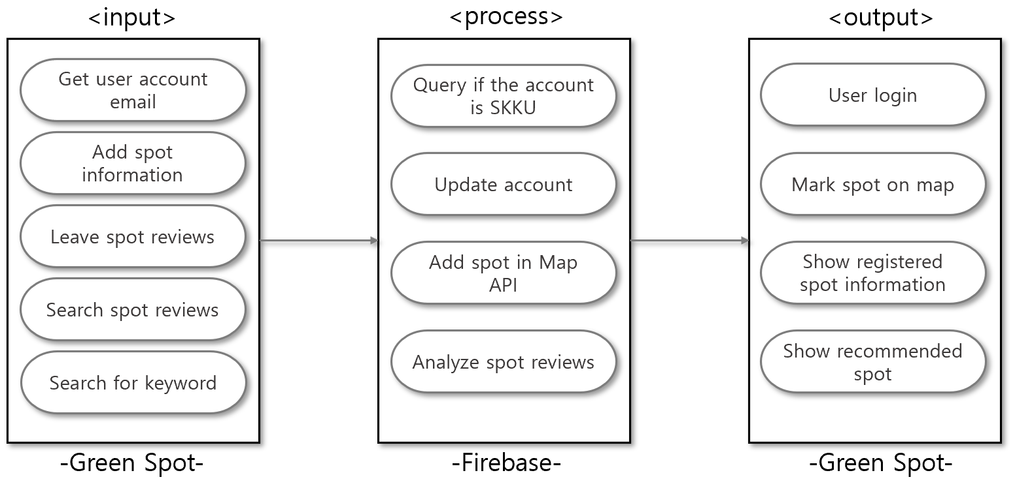
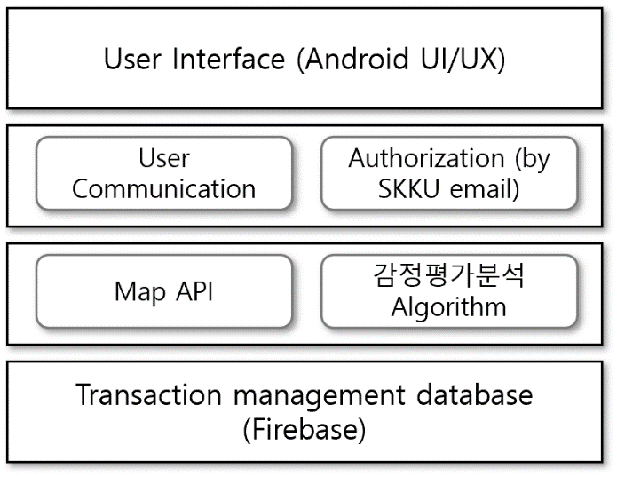
03 SRS / System Architecture
Information system 구조
Transaction processing
system 구조
Layered architecture
Pipe-filter architecture

Slide 12
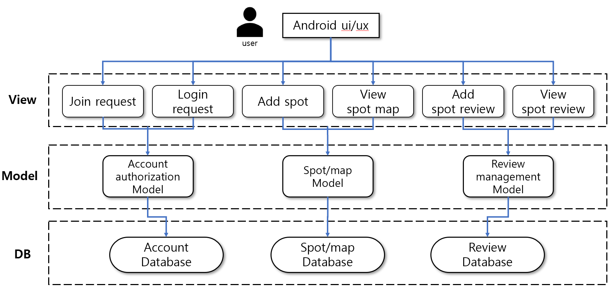
03 SRS / System Architecture
Overall system architecture
View-Model-DB

Slide 13
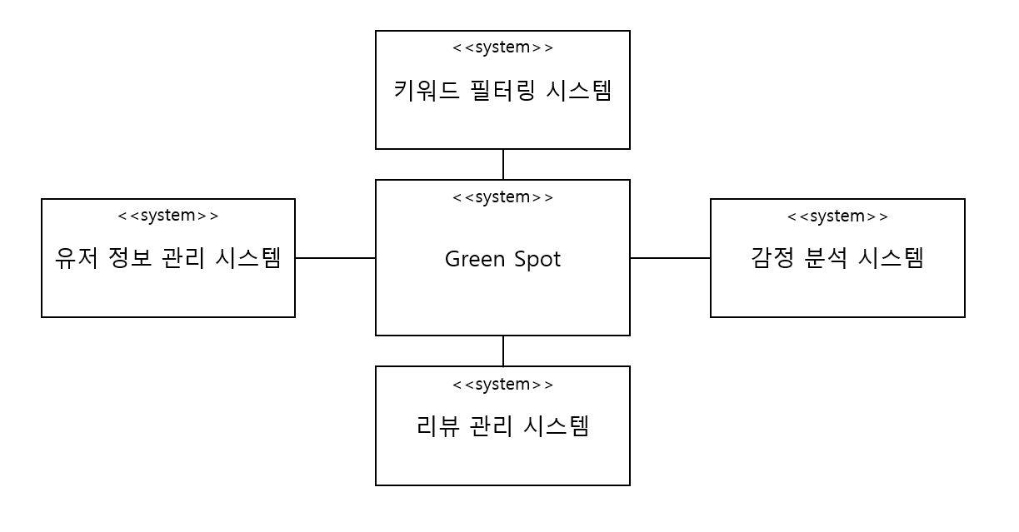
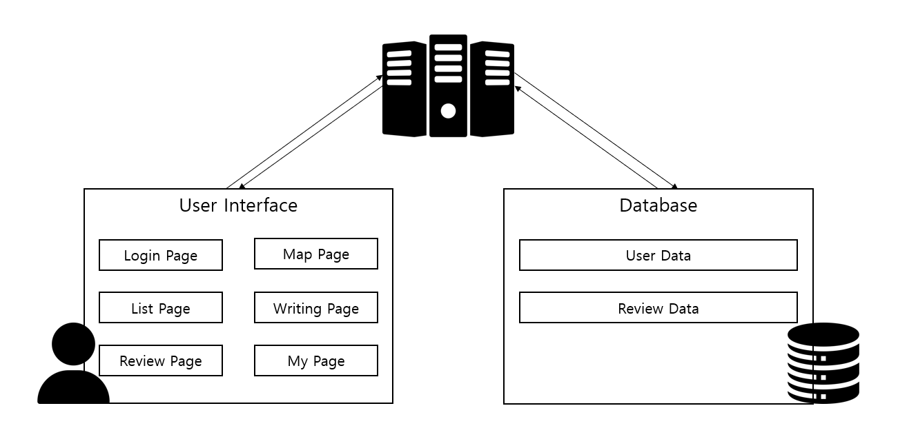
03 SRS / System Models
Context model
Client-server model

Slide 14
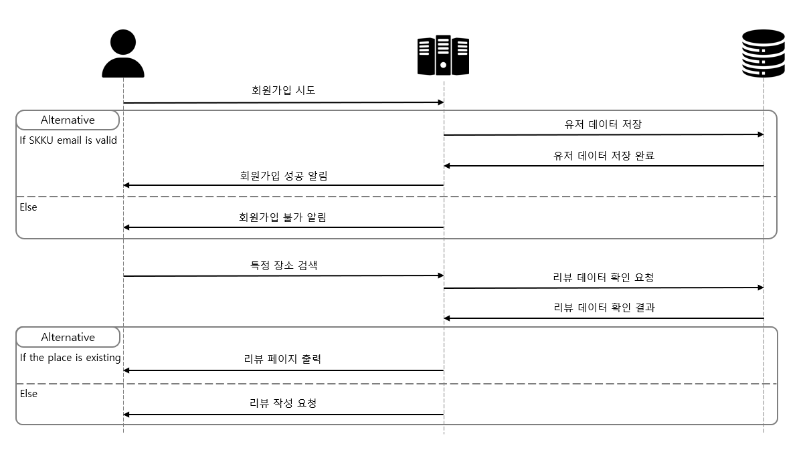
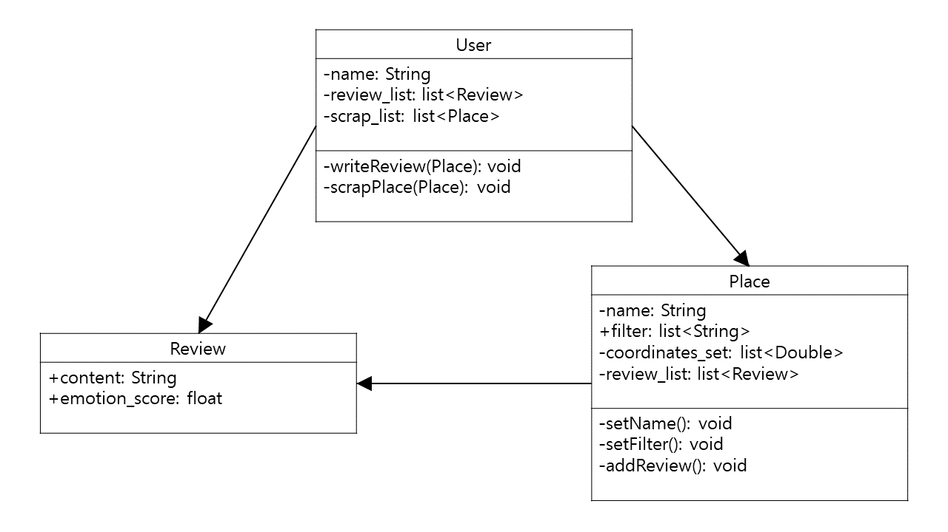
03 SRS / System Models
Sequence model
Class model

Slide 15
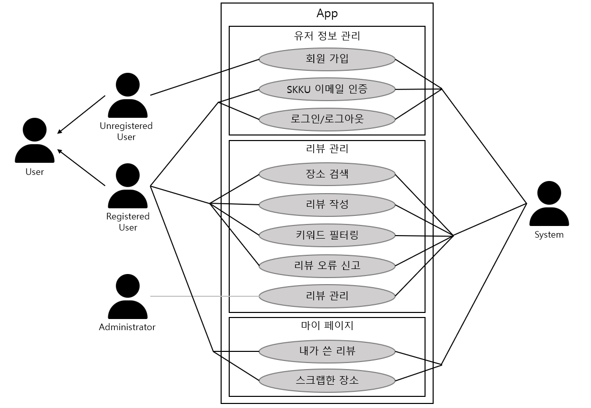
03 SRS / System Models
Use case architecture

Slide 16
03 SRS / System Evolution
자연과학캠퍼스를 대상으로
서비스 제공
인문사회캠퍼스와
타 대학에 적용
사용자의 request가
유효한 지역인지 확인이 어려움
해당 지역에 대한 데이터셋 구축으로 자동화 프로세스 적용
부적절한 리뷰 존재의 가능성
신고 기능과
자동 필터링 시스템 추가

Slide 17
03 SRS / System Evolution
안드로이드 OS 사용자가
메인 타겟
IOS와 웹 버전으로 추가 개발
DB 트래픽에서 서버의
일시적 과부화 가능성
네트워크 트래픽 추이 파악으로
DB 개선

Slide 18
04 구현 결과 및 데모
발표 때 시연할 예정

Slide 19
05 테스트 계획 및 결과
회원가입 및 로그인
이메일 주소, 유저네임, 비밀번호
형식 확인
성공, 실패 메세지
계정 중복 확인
인증 메일 확인
인증 메일 발송 및 인증

Slide 20
05 테스트 계획 및 결과
장소 추가
필터링 기능의 정확도 확인
성공한 것만 표시
거리 제한 확인
추가 장소의 필수 조건 확인
성공, 실패 메세지

Slide 21
05 테스트 계획 및 결과
감정 분석
CLOVA Server 연결 확인
리뷰를 감정 분석 서버로
올바르게 불러왔는지 확인
JSON file parsing 시 결과 확인
리뷰 분석 결과를
API Server로 받아 확인

Slide 22
05 테스트 계획 및 결과
리뷰 작성
필수/선택 입력란 입력 여부 확인
성공한 것만 표시
글자수 제한 확인

Slide 23
05 테스트 계획 및 결과
마이페이지
해당 유저의 리뷰/스크랩만
표시되는지 확인
성공한 것만 표시

Slide 24
감사합니다

